Slide 1





Instituciones Transformadoras 2023
Más rápido, simple y eficiente: firma digital formalización de beneficiarios/as

Slide 2

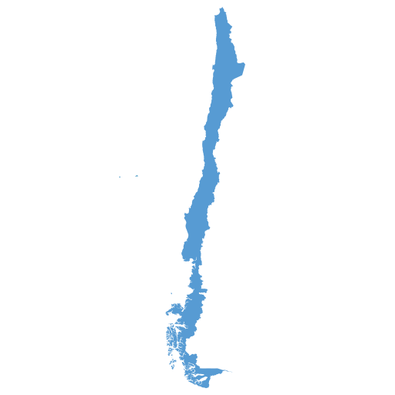









¿Qué es el Servicio de Cooperación Técnica?
Somos una agencia especializada en la atención a micro, pequeña y medianas empresas y el emprendimiento.
Entrega conocimiento especializado a través de asistencia técnica, capacitación y aportes no reembolsables para inversión, con el propósito de que los emprendedores y emprendedoras fortalezcan sus capacidades y aumenten en forma sostenida el valor de sus negocios
Nuestras formas de acción:
Asistencia técnica, asesorías, modelo completo
Apoyo a iniciativas cooperativas
Direcciones Regionales
Puntos MIPE
Centros de Desarrollo de
Negocios (CDN).
Subsidios no reembolsables contra proyectos directos
Capacitación y asesorías
Cursos virtuales
Asesoría Legal Virtual

Slide 3






¿Cómo era el proceso de formalización de beneficiarios y beneficiarias?
Postulantes
Sistema de postulación
Sistema de evaluación y
formalización
Contacto con seleccionados y
seleccionadas
Formalización beneficiarios y beneficiarias
Carga de contrato

Slide 4





¿Cómo se gestó la iniciativa de esta solución tecnológica?
Equipo TI
Equipo legal
Equipo negocio
Funcionarios de Sercotec
Participativa y deliberada
Piloto con un programa regional
Liberación formalización programas 2022.
Levantamiento de dificultades
Plantearon una solución
Metodología Ágil
FES con Clave Única
Historias de usuarios
Liberaciones c/2 semanas
Alcance MVP para piloto regional
Facilitar el proceso de formalización
Evitar la presencialidad y disminuir el tiempo del trámite.
Reducir los costos de traslado
Eliminar el uso de papel
Replicar la solución tecnológica

Slide 5
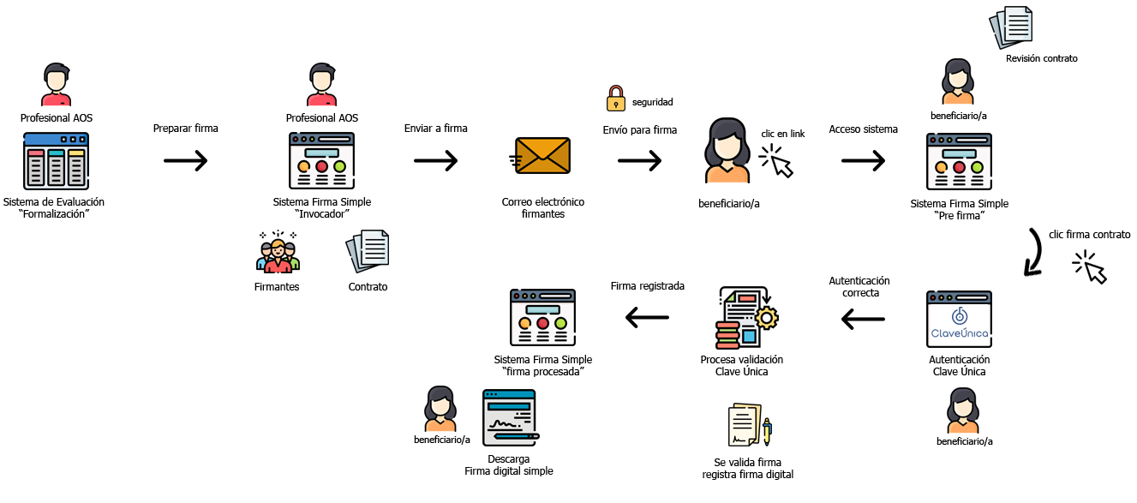
Proceso de firma de contrato con FES con Clave Única

Slide 6






Principales resultados
Eliminación de papel
Disminución de costos
Disminución de tiempos
7.368 contratos firmados
Concepto de traslado $5.500 promedio se redujo a $0
Aumento capacidad de firma. 30 contratos firmados sin FES v/s 79 contratos firmados
Disminución 221.040 hojas
Digitalización clientes
Mayor seguridad
Compromiso con la digitalización y la innovación
Se acercó a la ciudadanía el uso de herramientas digitales
Aumentó el nivel de seguridad al permitir la autenticación y verificación de la identidad
6.892 encuestados, más del 90% respondieron y 88% declara muy satisfecho/a respecto de la simplicidad y rapidez en la firma del contrato

Slide 7
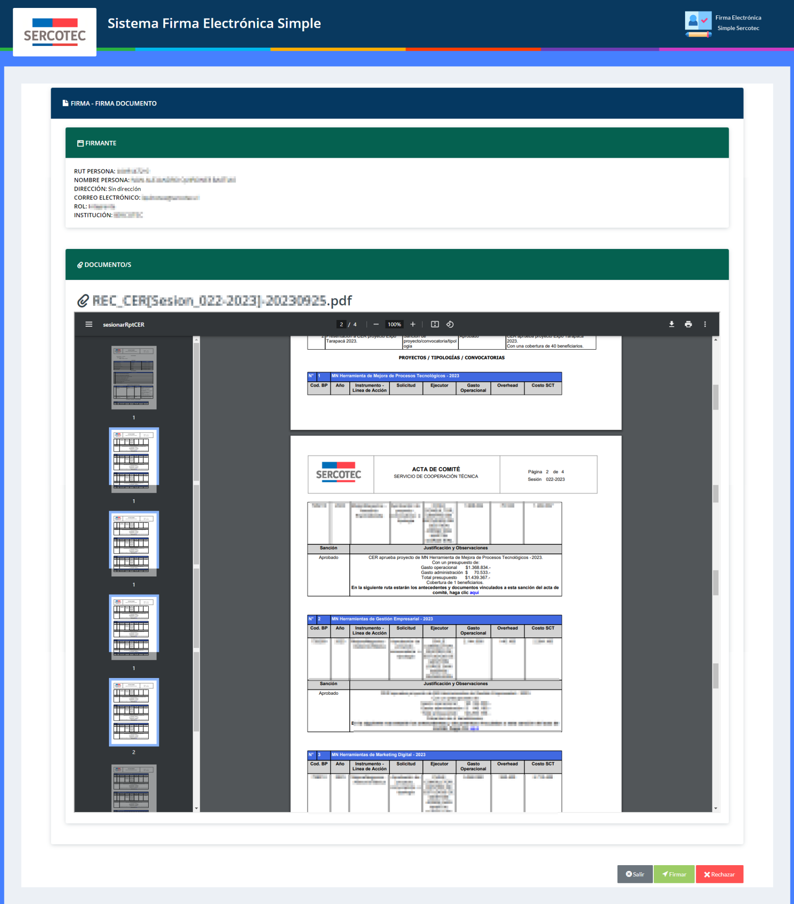
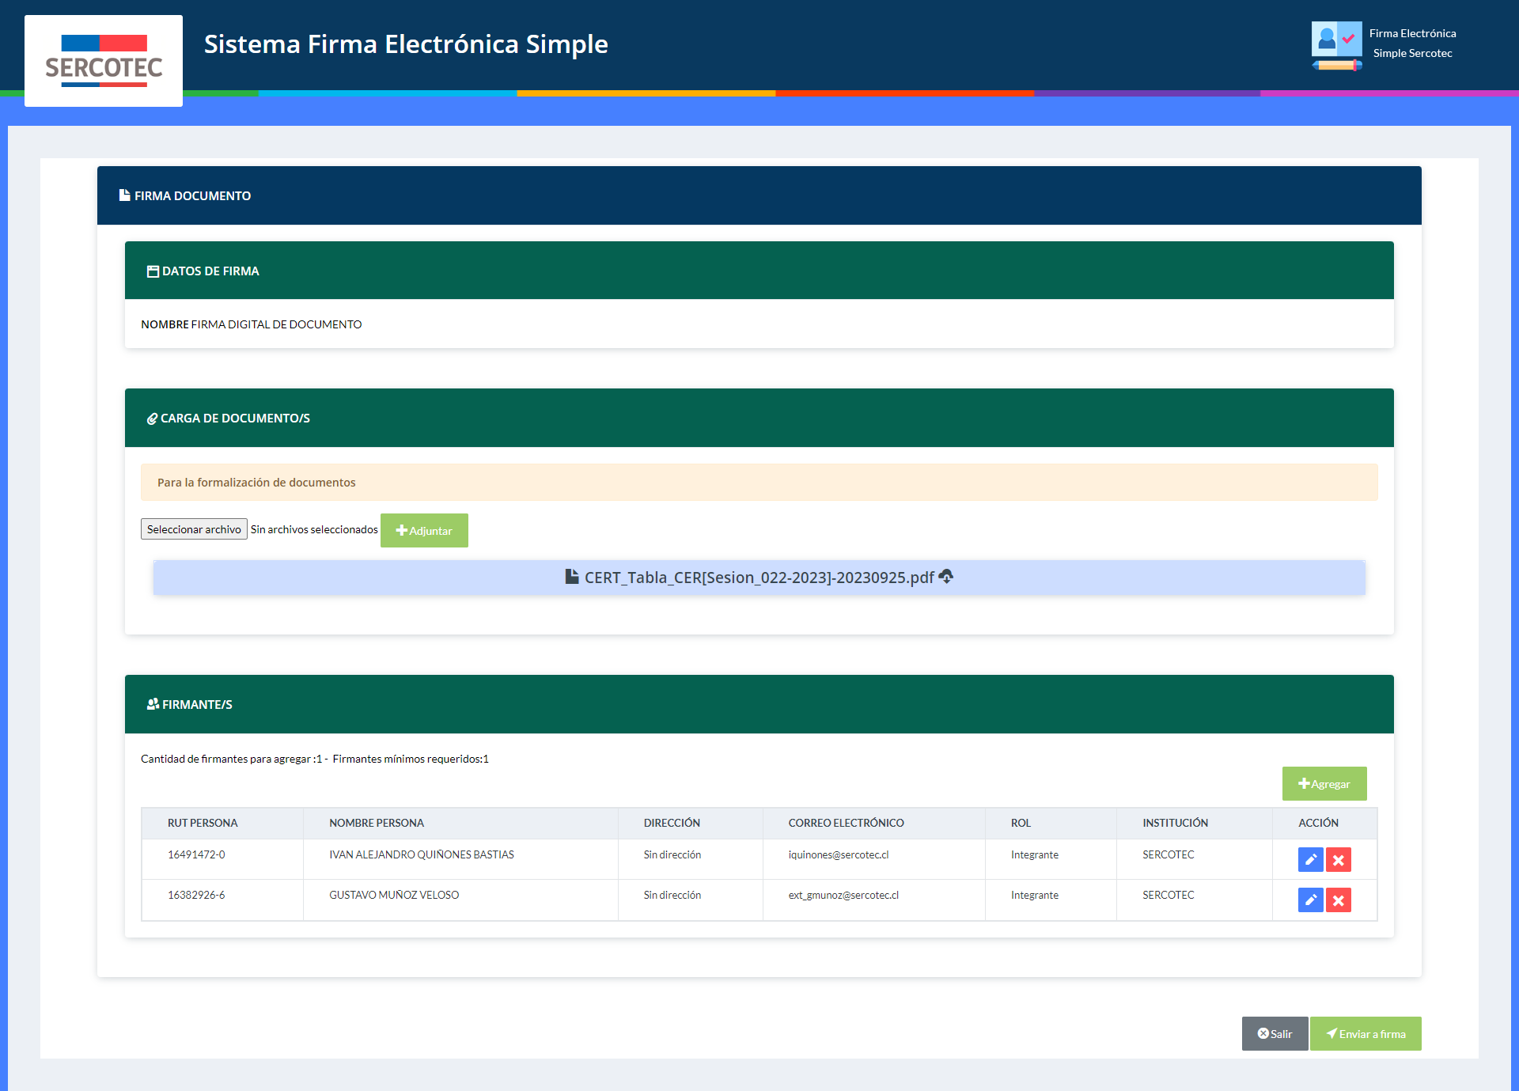
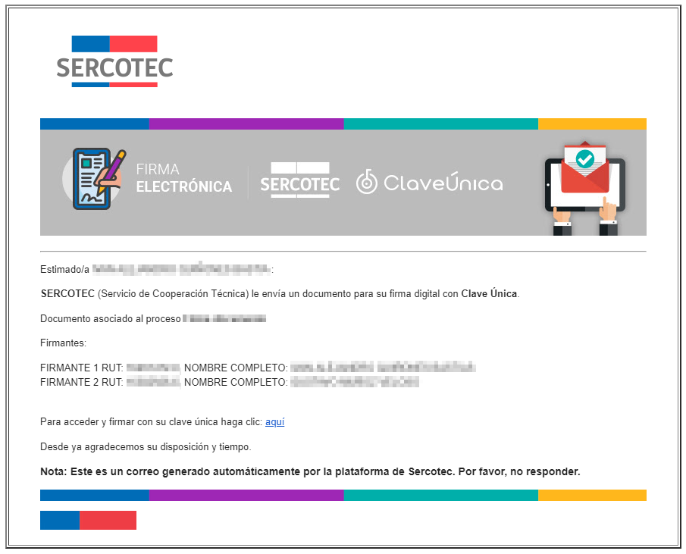
Sistema
Correo electrónico
Preparación proceso firma
Revisión documento

Slide 8
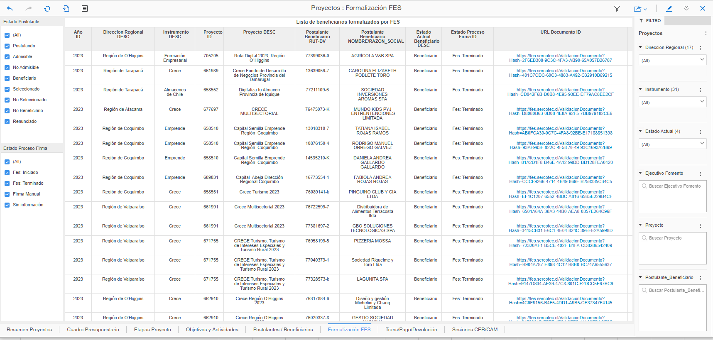
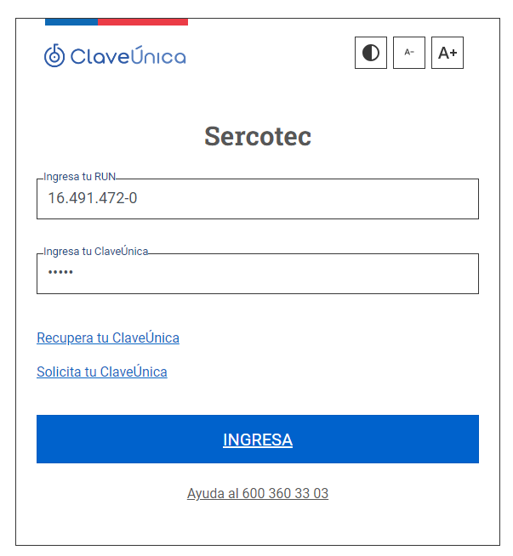
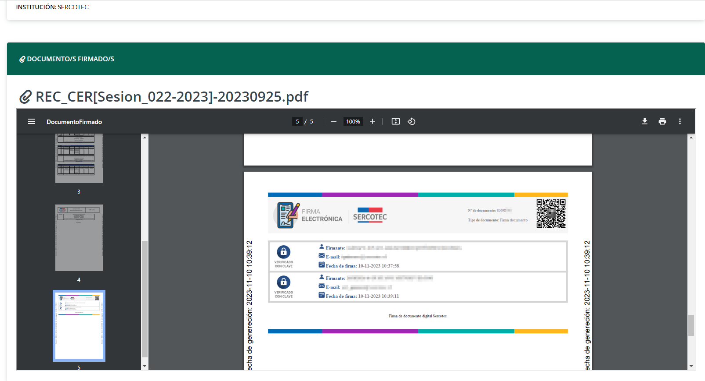
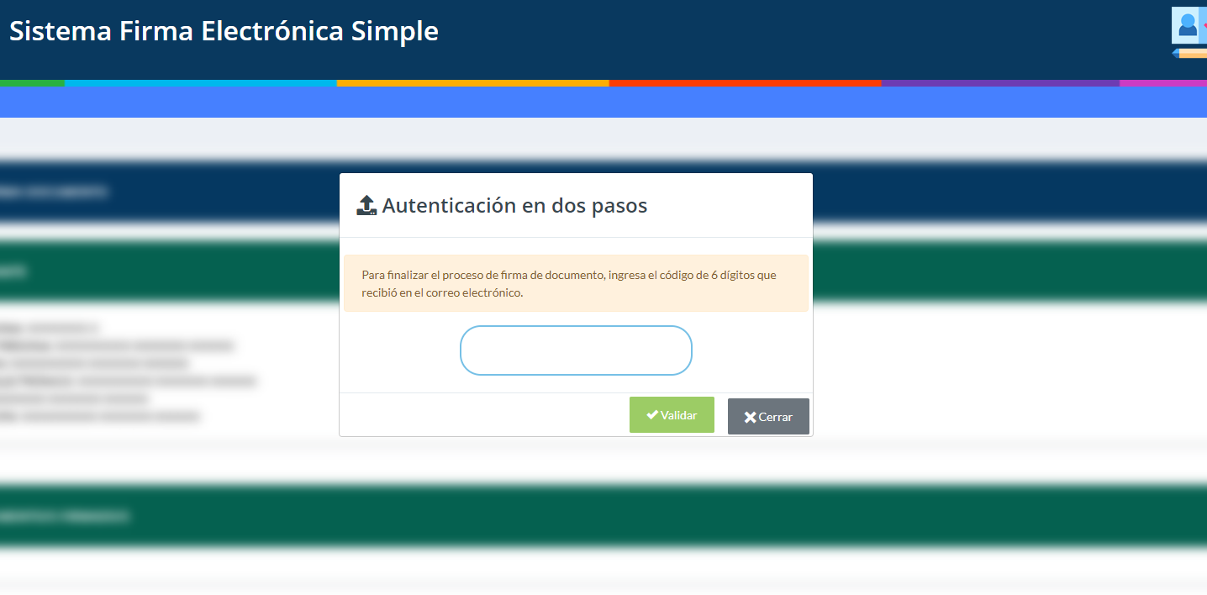
Sistema
Autenticación
Documento firmado
Validación OTP

Slide 9
Instituciones Transformadoras 2023
Más rápido, simple y eficiente: firma digital formalización de beneficiarios/as

